Slide 1

Análisis y minería de datos para la toma de decisiones
Enero – Abril 2024

Slide 2
Agenda de la sesión
Introducción al curso
Conceptos básicos
Interpretación de datos
Presentación
Revisión del syllabus
Examen de diagnóstico
Conceptos básicos de estadística descriptiva
Conceptos básicos de estadística inferencial
Errores comunes en la interpretación de datos

Slide 3
Presentación
Adán Reyes Santiago estudió la licenciatura en economía y la maestría en estadística aplicada en el Tecnológico de Monterrey. Realizó estudios de posgrado en el área de administración y mercadotecnia. Impartió cursos de profesional y posgrado en el Tecnológico de Monterrey, Universidad de Monterrey y Universidad Cristóbal Colón, entre otras universidades. Sus investigaciones se han publicado en revistas académicas internacionales como “Emerging Markets Finance and Trade”, “Investment Analysts Journal”, y “Contaduría y Administración”, entre otras. En la práctica profesional se ha desempeñado como consultor en estadística y data scientist. Su interés actual está en la aplicación de métodos de machine learning en los negocios.

Slide 4
Descripción del curso
Uno de los principales retos en las empresas consiste en cómo generar información a partir de los datos de manera que sea útil para la toma de decisiones. Este curso está enfocado en el desarrollo de tres aspectos esenciales para este lograr objetivo: habilidad para la preparación de los datos, comprensión teórica de diversos métodos de análisis y conocimientos de programación en un lenguaje informático.
En este curso el alumno será capaz de organizar y visualizar los datos en un formato apropiado para el análisis cuantitativo. Posteriormente obtendrá un conocimiento sólido de las principales metodologías estadísticas, econométricas y de machine learning. Finalmente, el alumno será capaz de escribir código en python que le permita realizar estas tareas de manipulación y análisis de datos.

Slide 5
Objetivos de aprendizaje
Al finalizar el curso, el alumno será capaz de:
Manipular, depurar, organizar y visualizar datos
Utilizar métodos estadísticos para evaluar relaciones entre variables
Aplicar métodos estadísticos para la comparación de grupos
Construir e interpretar modelos causales.
Aplicar métodos de aprendizaje no supervisado

Slide 6
Evaluación del desempeño
Entregable |  | % de calificación
Actividad 1 (Estadística descriptiva) |  | 15 %
Actividad 2 (Comparación de grupos) |  | 15 %
Actividad 3 (Análisis de regresión) |  | 15 %
Actividad 4 (Análisis de conglomerados) |  | 15 %
Proyecto final |  | 40 %
Todas las actividades se calificarán con dos archivos:
- Reporte en power point (50%): se evaluará la calidad del contenido y presentación
- Notebook de jupyter (50%): se evaluará el desempeño y la documentación

Slide 7
Entregables
1
Actividad 1
3
Actividad 3
5
Trabajo final
1 de febrero de 2024
7 de marzo de 2024
4 de abril de 2024
Actividad 2
6
2
4
Actividad 4
22 de febrero de 2024
21 de marzo de 2024

Slide 8
Referencias bibliográficas
Paczkowski, W. R (2021). Business Analytics. Data Science for Business Problems. Springer.
Rogel-Salazar, J. (2017). Data Science and Analytics with Python. Chapman & Hall / CRC Press
Shmueli, G., Bruce, P. C., Gedeck, P., y Patel, N. R. (2020). Data Mining for Business Analytics. Concepts, Techniques, and Applications in Python. Wiley.

Slide 9
Responsabilidades del estudiante
Asistir a todas las sesiones y completar todas las actividades asignadas durante y entre las sesiones.
Conocer el contenido de la página del curso y revisar la sección anuncios constantemente.
Mantener comunicación con el docente y compañeros de equipo. Se espera que en todas sus comunicaciones mantengan un tono profesional y respetuoso.
El alumno tiene el compromiso de planificar su tiempo con base en los acuerdos y compromisos con el curso y con su equipo para el desarrollo y entrega puntual de cada reporte.
La laptop deberá ser utilizada para los objetivos del curso. El celular puede ser usado en clase, pero debe estar silenciado.

Slide 10
Esquema del curso
Preparación
de los datos
Técnicas
básicas
Técnicas avanzadas
( 4 sesiones)
(4 sesiones)
(4 sesiones)
Preparación de datos
Sesión 01: Introducción al análisis de datos
Sesión 02: Estructuras de datos
Sesión 03: Visualización de datos
Sesión 04: Depuración de datos

Slide 11
Esquema del curso
Técnicas básicas:
Sesión 05: Relaciones entre variables
Sesión 06: Comparación de grupos
Sesión 07: Revisión de proyectos
Sesión 08: Regresión lineal: modelos básicos
Técnicas avanzadas
Sesión 09: Regresión lineal: modelos avanzados
Sesión 10: Métodos de aprendizaje no supervisado
Sesión 11: Temas especiales
Sesión 12: Presentación del proyecto final

Slide 12

Conceptos y pasos previos

Slide 13
Introducción
La analítica de negocio es un conjunto de métodos de análisis de datos utilizados para obtener información útil para la toma de decisiones.
Datos → Información→ Decisión

Slide 14
Clasificación de los datos
Escala de medición nominal: representan solamente nombres o etiquetas de categorías que no tienen orden natural. Por ejemplo: estado civil, lugar de residencia.
Escala de medición ordinal: Representan categorías que se pueden ordenar de manera natural. Por ejemplo: grado de educación
Escala de medición de intervalo: En esta escala de medición las diferencias tienen significado, pero no las multiplicaciones o divisiones. Como característica adicional, el cero no representa ausencia. Por ejemplo: grados Celsius.
Escala de medición de razón: Con estos datos tiene sentido realizar operaciones de división y multiplicación, el cero sí representa ausencia o es un punto de partida. Por ejemplo: número de personas en un salón.

Slide 15
Medidas numéricas
Medidas de tendencia central. Describen la localización del centro de la distribución. Por ejemplo, media, mediana y moda.
Medidas de variación o dispersión. Miden la dispersión de la distribución. Por ejemplo, rango, varianza y desviación estándar.
Medidas de forma. Permiten conocer la forma de la distribución de los datos. Por ejemplo, sesgo y curtosis.
Medidas de posición. Permiten dividir los datos ordenados en partes iguales. Por ejemplo: mediana, cuartiles, deciles.

Slide 16
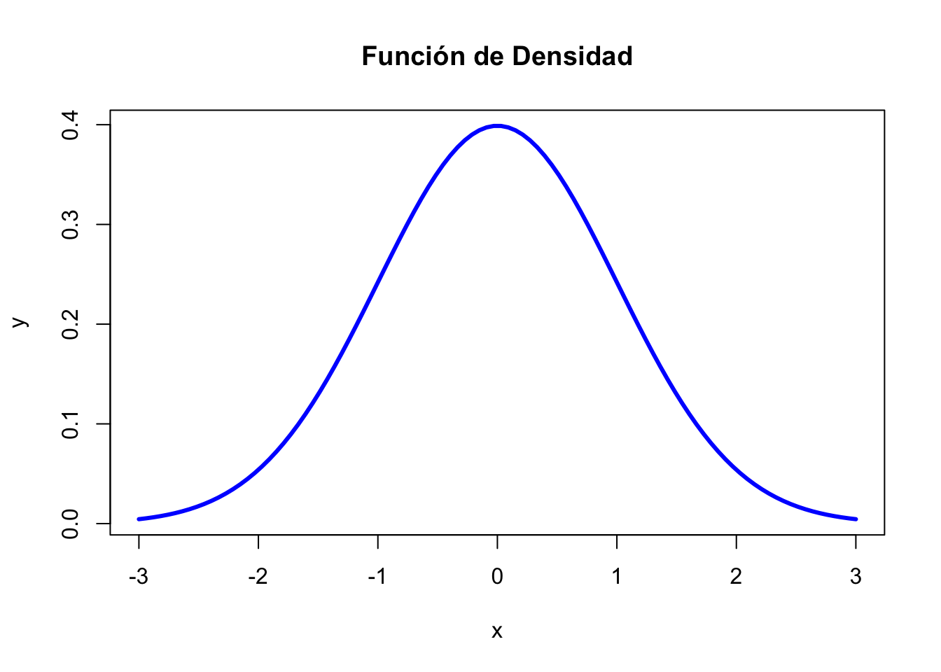
Distribución normal
La distribución normal es reconocible por el gráfico de su función de densidad que tiene una forma acampanada.
Esta distribución es ampliamente utilizada en la creación de modelos, especialmente debido al teorema del límite central
Teorema del límite central: si el tamaño de la muestra es grande, la distribución de las medias muestrales será aproximadamente normal.

Slide 17
Planteamiento de hipótesis
Hipótesis nula (H0). Es una afirmación de que no se espera ninguna diferencia o efecto. La hipótesis nula siempre contiene la expresión de igualdad.
Hipótesis alternativa (H1). Es una afirmación de que se espera alguna diferencia o efecto. La hipótesis alternativa puede ser unidireccional (prueba de una cola: “A es mayor que B” o “A es menor que B”) o no direccional (prueba bilateral: “A es diferente de B”).

Slide 18
Nivel de significancia
Nivel de significancia (α). Es la probabilidad de cometer un error tipo I. Un error tipo I ocurre cuando los resultados de la muestra conducen al rechazo de una hipótesis nula que en realidad es verdadera. El nivel de significancia es seleccionado por el investigador y los valores más utilizados son 0.01, 0.05, y 0.1. Cuando una técnica estadística es descriptiva no se requiere especificar un nivel de significancia.
En la práctica lo más común es usar un valor de alfa igual a 0.05. En conjuntos grandes de datos (miles de observaciones) es recomendable utilizar 0.01 o incluso 0.001. En estudios exploratorios se puede usar un valor de alfa de 0.1 pero se requiere justificar su utilidad. En las tablas se utilizan diferentes símbolos para expresar significancia en distintos niveles de significancia: un asterisco para 0.05, dos asteriscos para 0.01 y tres asteriscos para 0.001.

Slide 19
P-valor
Es la probabilidad de observar un estadístico de prueba que sea al menos tan extremo como el calculado utilizando los datos muestrales considerando la hipótesis nula es verdadera. Si el p-valor es menor que el nivel de significancia, se rechaza la hipótesis nula en apoyo a la hipótesis alternativa.

Slide 20
Técnicas de análisis de datos
Pruebas t para muestras independientes
ANOVA de un factor
ANOVA de dos factores
Análisis de regresión simple
Análisis de regresión múltiple
Análisis de conglomerados

Slide 21
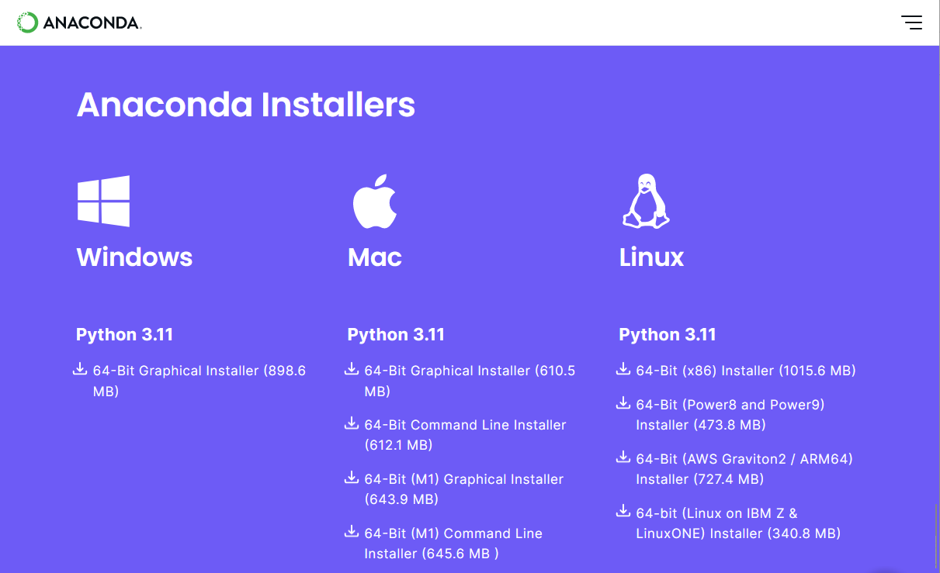
Instalación de Anaconda
En este curso utilizaremos jupyter notebook en la plataforma de Anaconda para escribir y ejecutar código en Python. Para instalar Anaconda, accede a la siguiente liga y descarga la versión para tu sistema operativo (Windows, Mac o Linux).
https://www.anaconda.com/download
La instalación de Anaconda incluye Python, Jupyter notebook y varias bibliotecas requeridas.

Slide 22
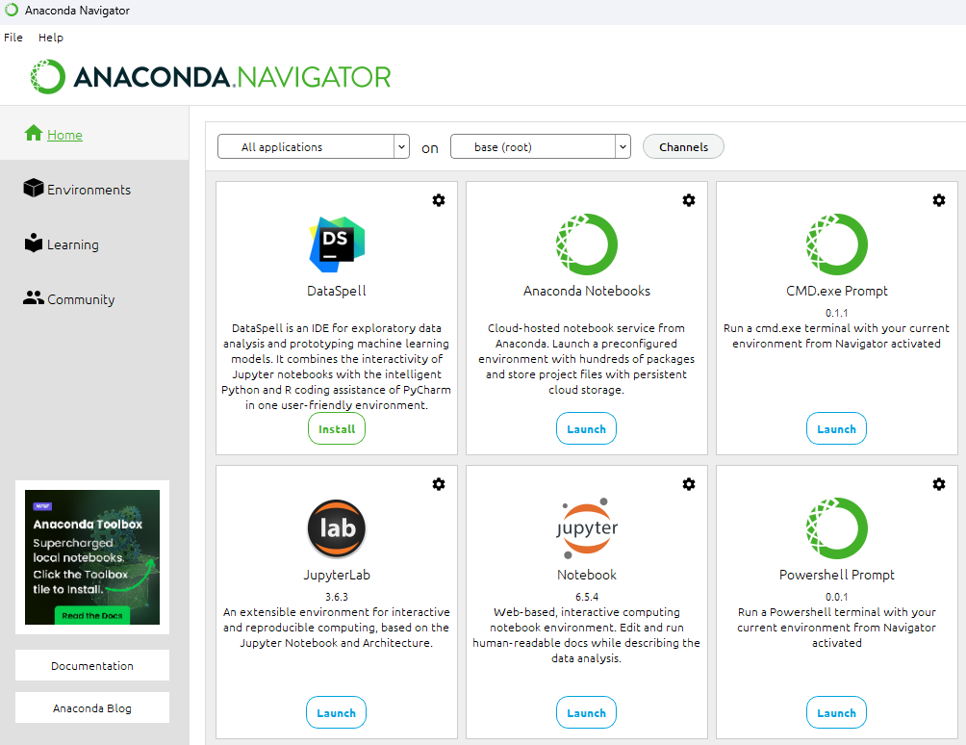
Abrir JupyterLab
Una vez hecha la instalación, puedes abrir jupyter notebook de varias formas. Una opción es abrir Anaconda Navigator y hacer clic en el botón de JupyterLab

Slide 23

Interpretación de la información

Slide 24
“Los promedios y las relaciones, las tendencias y los gráficos no siempre son lo que parecen. Puede haber más de lo que se ve a simple vista y puede haber mucho menos
— Darrell Huff

Slide 25
Métodos gráficos
1
“Cualquier gráfico, sin importar lo bien diseñado que esté, nos engañará si no le prestamos atención” (Alberto Cairo)

Slide 26
Precauciones con gráficos
En muchas ocasiones, se recortan los ejes con el fin de lograr un mayor impacto.
En otras veces, por descuido o intencionalmente, se alteran las proporciones.
50
40
30
20
10
0

Slide 27
Medidas numéricas
2
“Si no puedes convencerlos, confúndelos” (atribuido a Harry S. Truman)

Slide 28
¿El promedio es la mejor medida?
En una empresa pequeña, el gerente gana $100,000, mientras que cuatro empleados ganan $5,000.
El promedio es de $24,000
La mediana es de $5,000
… casi todos están por debajo del promedio

Slide 29


“La mediana no es el mensaje”
Stephen Jay Gould, paleontólogo y divulgador científico.
Le diagnosticaron mesotelioma abdominal en 1982.
“El mesotelioma es incurable, con una mediana de sobrevida de sólo ocho meses a partir de su diagnóstico”.
Stephen Jay Gould falleció en 2002

Slide 30
Tasas y estimaciones
Ejemplo 1: Una persona ganaba $100 al día. Su ingreso bajó un 10% pero luego subió un 10%, ¿gana lo mismo que antes?
Ejemplo 2: Según una encuesta, la pobreza en cierto país disminuyó en un 0.1%

Slide 31
Preparación de los datos
3
“Las encuestas son como las salchichas: son muy sabrosas, pero nadie sabe cómo las hacen”

Slide 32
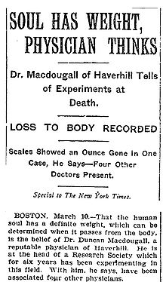
¿La muestra es representativa?
En 1907, Duncan MacDougall realizó un estudio en el cual concluyó que el alma pesa 21 gramos.
Utilizó una cama especial con la cual pesó a enfermos terminales antes y después de su muerte.
Su muestra fue de 6 pacientes, 2 de los resultados los declaró inválidos.

Slide 33
Relación entre variables
“Afirmaciones extraordinarias requieren evidencia extraordinaria” (Carl Sagan)
4

Slide 34
Relación entre variables

Slide 35
Recomendaciones
Como recomendación general revisar:
¿Quién lo dice?
¿Cómo lo sabe?
¿Qué falta?
¿Tiene sentido?
(Tomado de “Como mentir con estadística” de Darrell Huff)

Slide 36




Slide 37
Para la siguiente sesión_
Traer laptop con la instalación de anaconda

Slide 38
¡Gracias!

